Slide 1



Дослідження підходів до організації гетерогенних баз даних на основі NoSQL-систем для оптимізації роботи каталогів товарів в системах електронної комерції
Звєгінцев Артем Вікторович, ІПЗМ-24-3
Науковий керівник: к.т.н., доц. Мазурова О.О.

Slide 2
Актуальність дослідження
Каталог товарів - це ключовий елемент e-commerce, що визначає швидкодію та зручність системи;
Реляційні СКБД гарантують високий рівень узгодженості, але мають обмеження продуктивності при масштабуванні;
NoSQL системи краще масштабуються, проте можуть поступатися у забезпеченні транзакційності;
Вирішення – використання гетерогенних розподілених баз даних, які поєднують різні типи СКБД для досягнення оптимальних характеристик.
2
Notes:
Каталог товарів є ключовим елементом будь-якої платформи електронної комерції, адже від нього залежить швидкодія всієї системи. Зі стрімким зростанням обсягів даних традиційні реляційні бази стикаються з суттєвими обмеженнями масштабованості. З іншого боку, NoSQL системи працюють швидше, але часто поступаються у транзакційності. Саме тому сучасним рішенням є використання гетерогенних баз даних, де різні СКБД доповнюють одна одну. У нашому дослідженні ми розглядаємо найбільш популярні з них - Redis та MongoDB, щоб експериментально порівняти їх ефективність у гібридних архітектурах.

Slide 3
Постановка задачі
Мета: Дослідження методів реалізації каталогів товарів у системах електронної комерції з використанням гетерогенних розподілених баз даних та аналіз їх ефективності
Основні задачі:
Огляд підходів та вибір класів СКБД для гетерогенних систем;
Проєктування архітектурних рішень;
Підготовка експериментальної бази: розробка моделей, прототипів каталогів, критеріїв оцінки та ПЗ для тестування;
Проведення експериментальних досліджень продуктивності;
Аналіз результатів експериментів та розробка рекомендацій щодо вибору архітектур.
3
Notes:
Метою даної роботи є дослідження методів реалізації каталогів товарів за допомогою гетерогенних баз даних та аналіз їх ефективності в умовах високої інтенсивності запитів.
Для досягнення цієї мети ми поставили перед собою такі задачі: обрати найбільш релевантні класи СКБД та спроєктувати для них архітектурні рішення. Далі підготувати експериментальну базу, що включає розробку моделей, прототипів та спеціального ПЗ для тестування. Фінальним кроком є проведення експериментів, аналіз метрик та розробка практичних рекомендацій.

Slide 4
Аналіз та вибір методів
Розглянуті альтернативи:
MS SQL + Redis
MS SQL + MongoDB
MongoDB (як самостійне сховище)
MS SQL + Elasticsearch
MS SQL + Redis + Elasticsearch
Критерії оцінювання:
продуктивність;
масштабованість;
узгодженість;
гнучкість структури даних;
складність інтеграції;
пошук і фільтрація;
вартість експлуатації;
популярність.
4
Notes:
Для вибору оптимальної архітектури каталогу ми сформували множину з п'яти альтернатив, що поєднують різні класи СКБД: від самостійної MongoDB до трикомпонентної системи MS SQL з Redis та Elasticsearch. Щоб об'єктивно їх порівняти, було визначено вісім критеріїв. Найбільшу вагу отримали продуктивність та складність інтеграції. Також враховувалися масштабованість, узгодженість даних, гнучкість схеми, можливості пошуку, вартість ліцензування та популярність рішень.

Slide 5
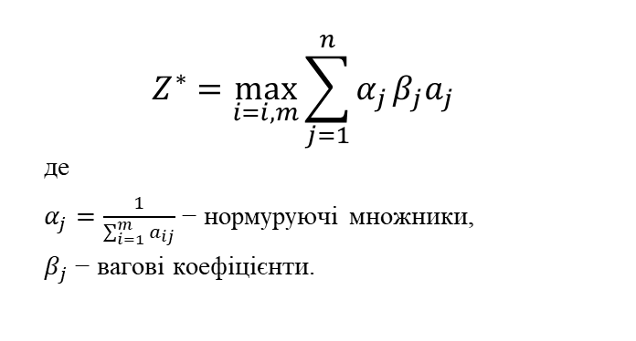
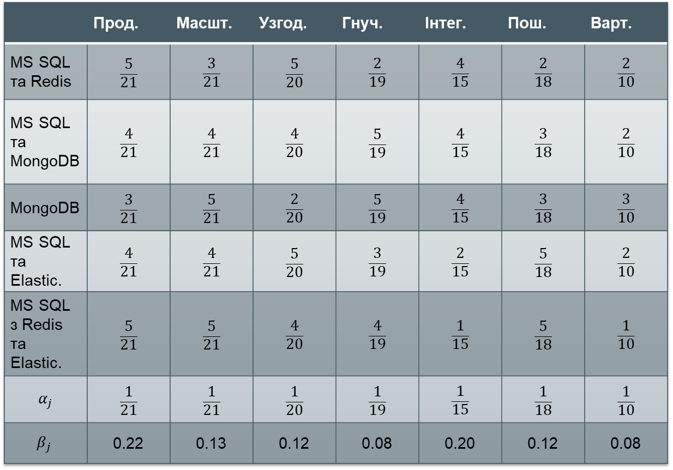
Вибір методів реалізації каталогів товарів у гетерогенних БД
 | Прод. | Масшт. | Узгод. | Гнуч. | Інтег. | Пош. | Варт.
MS SQL та Redis | $$\frac{5}{21}$$ | $$\frac{3}{21}$$ | $$\frac{5}{20}$$ | $$\frac{2}{19}$$ | $$\frac{4}{15}$$ | $$\frac{2}{18}$$ | $$\frac{2}{10}$$
MS SQL та MongoDB | $$\frac{4}{21}$$ | $$\frac{4}{21}$$ | $$\frac{4}{20}$$ | $$\frac{5}{19}$$ | $$\frac{4}{15}$$ | $$\frac{3}{18}$$ | $$\frac{2}{10}$$
MongoDB | $$\frac{3}{21}$$ | $$\frac{5}{21}$$ | $$\frac{2}{20}$$ | $$\frac{5}{19}$$ | $$\frac{4}{15}$$ | $$\frac{3}{18}$$ | $$\frac{3}{10}$$
MS SQL та Elastic. | $$\frac{4}{21}$$ | $$\frac{4}{21}$$ | $$\frac{5}{20}$$ | $$\frac{3}{19}$$ | $$\frac{2}{15}$$ | $$\frac{5}{18}$$ | $$\frac{2}{10}$$
MS SQL з Redis та Elastic. | $$\frac{5}{21}$$ | $$\frac{5}{21}$$ | $$\frac{4}{20}$$ | $$\frac{4}{19}$$ | $$\frac{1}{15}$$ | $$\frac{5}{18}$$ | $$\frac{1}{10}$$
$$α_{j}$$ | $$\frac{1}{21}$$ | $$\frac{1}{21}$$ | $$\frac{1}{20}$$ | $$\frac{1}{19}$$ | $$\frac{1}{15}$$ | $$\frac{1}{18}$$ | $$\frac{1}{10}$$
$$β_{j}$$ | 0.22 | 0.13 | 0.12 | 0.08 | 0.20 | 0.12 | 0.08
$$Z^{∗}=\max_{i=i,m}{\sum_{j=1}^{n}{α_{j}}β_{j}a_{j}}$$
де
$α_{j}=\frac{1}{\sum_{i=1}^{m}{a_{ij}}}$ − нормуруючі множники,
$β_{j}$ − вагові коефіцієнти.
Результати:
MS SQL + Redis: 0.2054
MS SQL + MongoDB: 0.2148
MongoDB: 0.2021
MS SQL + Elasticsearch: 0.1939
MS SQL + Redis + Elasticsearch: 0.1838
5
Notes:
Оцінювання альтернатив проводилося методом лінійної адитивної згортки з ваговими коефіцієнтами. Формула та фінальні результати наведені на слайді.
Розрахунки показали, що найкращими варіантами є комбінації MS SQL + MongoDB та MS SQL + Redis. Вони забезпечують оптимальний баланс швидкодії, узгодженості та складності інтеграції. Саме ці дві архітектури були обрані для подальшої програмної реалізації та експериментального дослідження.

Slide 6
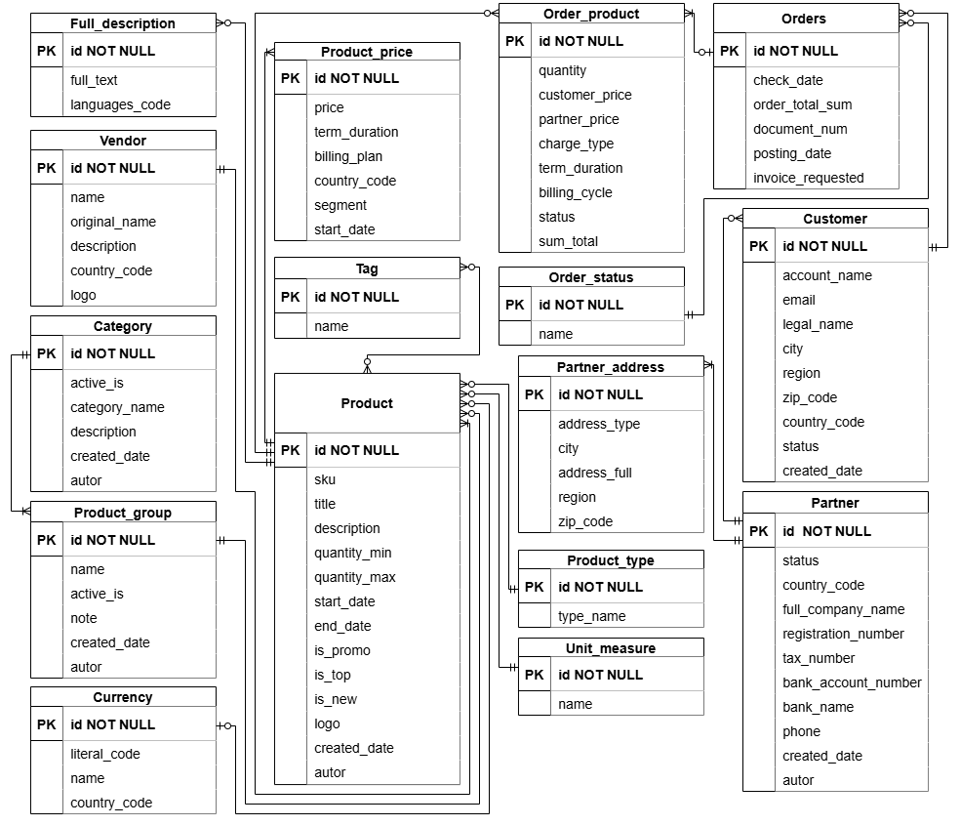
Аналіз предметної області
Предметна область: B2B-система електронної комерції для дистрибуції програмного забезпечення.
Особливості:
Складна ієрархія та вимоги до транзакційної надійності замовлень
Каталог зі складною структурою атрибутів товарів
Логічне розділення архітектури:
Модуль взаємодії учасників (Partner, Customer)
Модуль обробки замовлень (Orders, Order_product)
Модуль структури каталогу (Product, Category, Vendor, Price)
6
Notes:
У якості предметної області обрано B2B-платформу з продажу програмного забезпечення. Цей вибір зумовлений тим, що каталог має складну, змінну структуру атрибутів, що ідеально підходить для тестування гетерогенних баз даних.
На екрані представлена ER-діаграма у третій нормальній формі. Логічно її можна розділити на три модулі: управління учасниками, обробка транзакційних замовлень та, власне, складна ієрархія товарного каталогу з ціноутворенням.

Slide 7
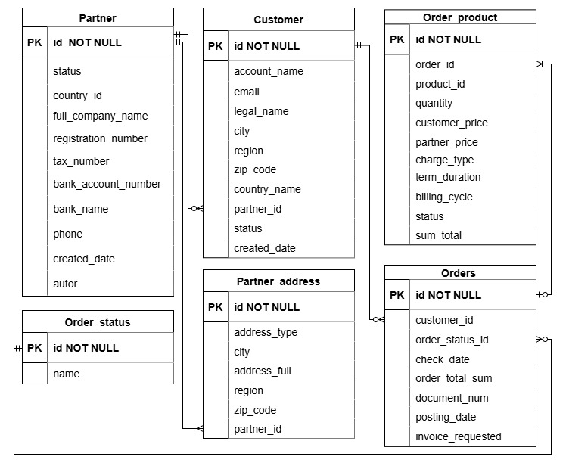
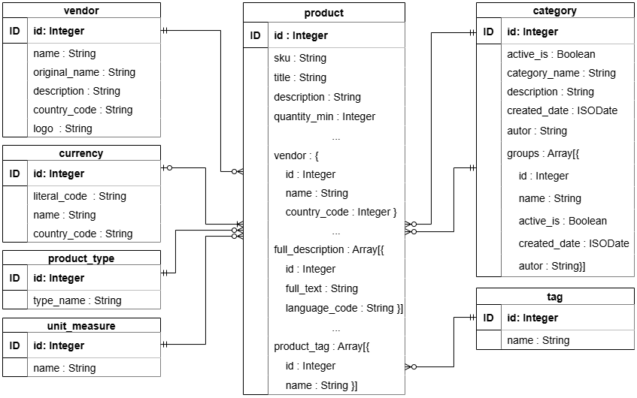
Логічна модель MS SQL + MongoDB
Підхід Polyglot Persistence: розділення системи на транзакційну та продуктову складові для балансу надійності і швидкості читання.
Транзакційний сегмент (MS SQL):
Збереження 3-ї нормальної форми для гарантування цілісності даних користувачів та замовлень
Order_product зберігає посилання на _id документа MongoDB та копію критичних даних для історії
Продуктовий сегмент (MongoDB):
Використання методу денормалізації, у документ Product вбудовується лише та інформація з довідників, яка потрібна для відображення картки товару
Повні довідкові сутності винесені в незалежні колекції для підтримки консистентності бізнес-правил
7
Notes:
Для цієї архітектури застосовано підхід Polyglot Persistence. Усі транзакційні дані залишаються у реляційній базі MS SQL.
Каталог винесено у MongoDB із використанням денормалізації. Важливий момент: довідники вбудовуються в документ товару лише частково - рівно стільки, скільки необхідно для клієнтського відображення картки товару. Повні ж довідники зберігаються в окремих незалежних колекціях як "єдине джерело правди". Зв'язок між базами реалізується через збереження ідентифікатора документа у реляційній таблиці деталей замовлення.

Slide 8
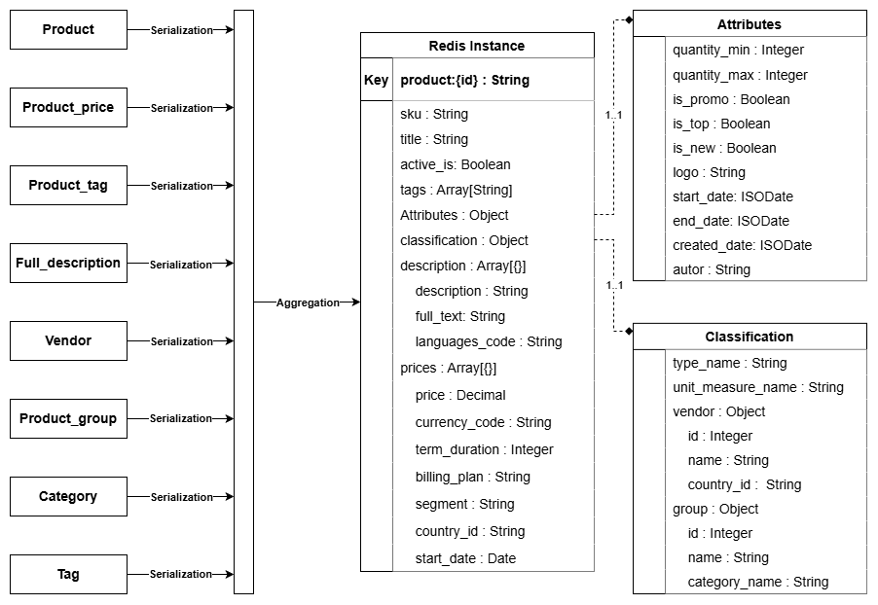
Логічна модель MS SQL + Redis
У даній гібридній архітектурі MS SQL гарантує надійне зберігання всіх даних у третій нормальній формі та забезпечує ACID-транзакції. Натомість Redis виступає високошвидкісним попередньо прогрітим шаром кешування (куди всі необхідні дані завантажуються під час запуску застосунку) для зняття навантаження при читанні.
Особливості реалізації кешу:
Дані з 8 пов'язаних реляційних таблиць агрегуються та серіалізуються в єдиний JSON-об'єкт із ключем product:{id}
Довідники зберігаються, що дозволяє уникати важких звернень до MS SQL під час операцій запису
Фільтрація та пошукові запити виконуються за допомогою модуля RedisSearch, який автоматично підтримує інвертовані індекси
Схема агрегації реляційних даних у структуру Key-Value Redis
8
Notes:
У другій архітектурі MS SQL виступає єдиним джерелом істини, зберігаючи всі дані у третій нормальній формі, а Redis працює як високошвидкісний шар кешування.
Як видно на схемі, для уникнення важких JOIN-ів при читанні каталогу, дані з реляційних таблиць агрегуються та серіалізуються у JSON-об'єкт в Redis. Доступ за ключем забезпечує швидкість О від одиниці. Для фільтрації та пошуку ми використовуємо модуль RedisSearch, який автоматично будує інвертовані індекси безпосередньо в базі даних.

Slide 9
Архітектура програмної системи
Платформа та технологічний стек:
Базова екосистема: .NET (C#) та високопродуктивний ASP.NET Core Web API
Доступ до даних: ORM Entity Framework Core (для MS SQL), низькорівневі MongoDB.Driver та StackExchange.Redis для мінімізації накладних витрат
Архітектурні патерни:
Клієнт-серверна модель із застосуванням принципів «чистої архітектури»
Використання підходу CQRS: запити на читання каталогу транслюються у NoSQL, а транзакційні операції делегуються у MS SQL
Ключове рішення для чистоти експериментів:
Застосування патерну Repository у поєднанні з Dependency Injection
Запроваджено єдині абстрактні інтерфейси, які мають змінні реалізації
Шар бізнес-логіки та контролери API залишаються абсолютно незмінними для обох експериментів
9
Notes:
Для проведення досліджень розроблено програмну систему на базі ASP.NET Core Web API. Головною метою було забезпечення абсолютної чистоти експерименту.
Для цього застосовано патерни Repository та Dependency Injection. Бізнес-логіка та контролери працюють з абстрактними інтерфейсами, реалізація яких підміняється на рівні конфігурації: для одного тесту це репозиторії MongoDB, для іншого Redis. Такий підхід гарантує, що будь-яка різниця у часі відгуку зумовлена виключно роботою самих баз даних.

Slide 10
Планування експериментального дослідження
Для оцінки продуктивності каталогу обрано показники:
час затримки при виконанні запитів читання за фільтрами та категоріями (ms);
Час затримки при виконанні операцій запису та оновлення атрибутів товарів (ms);
пропускна здатність системи (кількість оброблених запитів/секунду);
затримка синхронізації та рівень узгодженості даних (кількість синхронізованих запитів/ кількість несинхронізованих запитів).
Для аналізу ефективності використання ресурсів розглянуто:
завантаженість процесора під час виконання інтенсивних операцій читання та запису (відсоток використаних логічних ядер);
споживання оперативної пам’яті (RAM) під час типових запитів (MiB);
розмір бази даних на диску (MB).
10
Notes:
Для об’єктивної оцінки обраних архітектур було сформовано комплексну систему метрик. З одного боку, для оцінки продуктивністі: вимірюється швидкість операцій читання і запису, пропускну здатність та час синхронізації між компонентами гетерогенної системи.
З іншого боку, аналізується використання апаратних ресурсів: завантаженість процесора, споживання оперативної пам'яті та обсяг дискового простору.
Тестування проводитиметься за трьома сценаріями навантаження: з перевагою читання, запису та у змішаному режимі.

Slide 11
Запити для експериментального дослідження
Операції читання
Отримання товару за ідентифікатором для перевірки ефективності прямого key-value доступу в Redis проти індексного пошуку в MongoDB.
Багатокритеріальний пошук з пагінацією для оцінки швидкодії перетину інвертованих індексів у пам'яті (Redis) порівняно з рушієм виконання BSON-фільтрів (MongoDB).
Операції запису
Створення нового товару для вимірювання швидкості первинної денормалізації.
Часткове оновлення атрибутів для тестування ефективності модифікації великих JSON/BSON структур за допомогою вбудованих атомарних операторів баз даних.
Eventual Consistency
Оновлення сутності-довідника через генерування події через in-memory шину при зміні базової сутності.
Фонова синхронізація: у MongoDB виконується фонове сканування колекції для каскадного оновлення, тоді як Redis використовує інвертований індекс для точкового оновлення кешованих моделей.
11
Notes:
Для об'єктивного порівняння двох гетерогенних архітектур ми спроєктували п'ять базових типів запитів, які покривають весь життєвий цикл каталогу в системах електронної комерції.
Перша група - це операції читання. Оскільки на них припадає більшість трафіку, ми тестуємо як швидкий доступ за ідентифікатором, так і багатокритеріальний пошук, де змагаються інвертовані індекси Redis та BSON-фільтри MongoDB.
Друга група - це операції запису: створення товарів та часткове оновлення їх атрибутів за допомогою атомарних операцій.
Окрему увагу варто приділити Eventual Consistency. При оновленні довідників система генерує події, а фонові сервіси виконують каскадне оновлення денормалізованих даних: у MongoDB через фонове сканування, а в Redis - точково, за допомогою пошуку по індексу. Ці базові запити надалі комбінуватимуться у цільові тестові сценарії.

Slide 12
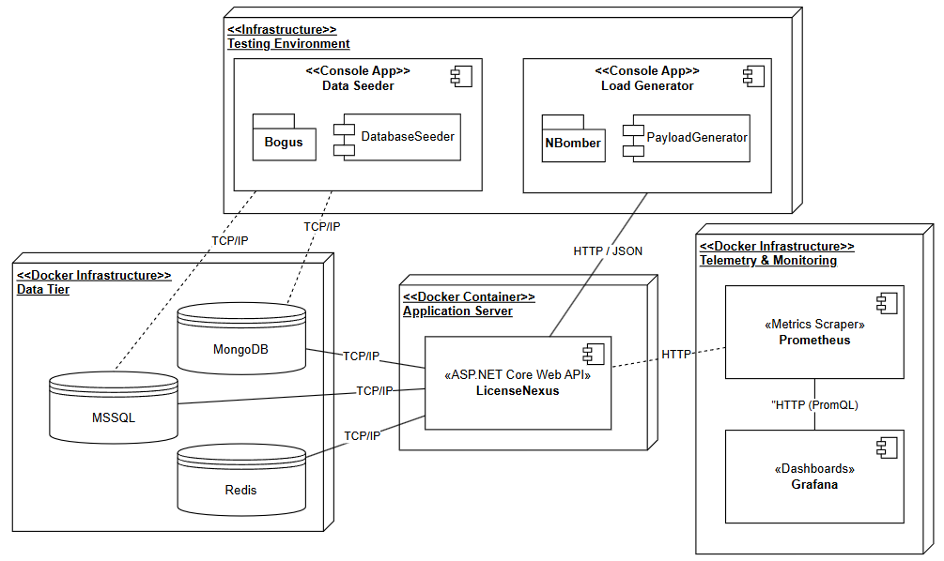
Організація навантажувального тестування
Для симуляції реалістичного користувацького трафіку розроблено ізольовану інфраструктуру тестування з двома консольними застосунками. Перший забезпечує первинне наповнення баз даних. Другий генерує різноманітні профілі навантаження за допомогою фреймворку NBomber.
Технічні деталі:
Генерація масивів тестових даних реалізована за допомогою бібліотеки Bogus, де оркестратор (DatabaseSeeder) послідовно заповнює реляційні таблиці та денормалізовані документи з дотриманням ієрархії зв'язків;
Механізм динамічного корисного навантаження (PayloadGenerator) генерує унікальні параметри фільтрації та тіла запитів для уникнення штучної оптимізації операцій на рівні кешу СКБД;
Сценарії тестування в NBomber налаштовано з урахуванням етапу поступового розігріву системи для запобігання ефекту холодного старту перед фазою стабільного збору метрик;
Збір телеметрії здійснюється через експортери Prometheus, а візуалізація та порівняння часових рядів реалізована через адаптовані дашборди Grafanа.
Діаграма розгортання навантажувального тестування
12
Notes:
Наступним кроком стала організація інфраструктури для навантажувального тестування. Щоб експеримент був об'єктивним, ми розробили спеціальний застосунок на базі бібліотеки Bogus, який наповнив обидві архітектури реалістичними обсягами синтетичних даних, дотримуючись реляційної ієрархії та логіки денормалізації.
Самі тести виконувалися за допомогою фреймворку NBomber. Критично важливим елементом тут став генератор динамічного корисного навантаження. Він гарантує, що кожен HTTP-запит має унікальні параметри або тіло, що унеможливлює штучне кешування на рівні СКБД та показує реальну швидкодію. Кожен сценарій включав фазу розігріву для стабілізації системи.
Для збору телеметрії, включно з апаратними метриками контейнерів та специфічними метриками баз даних, ми розгорнули стек Prometheus та Grafana. Ми створили кастомні дашборди з використанням часового зміщення у PromQL, що дозволило наочно порівняти використання ресурсів різними архітектурами на одному графіку під час ідентичних тестів.

Slide 13
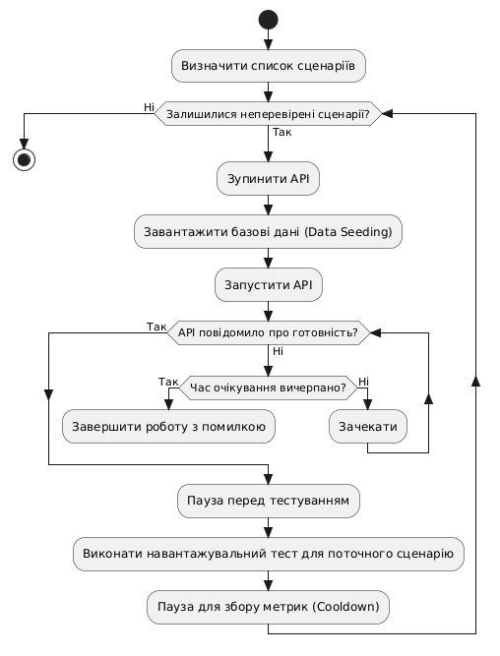
Методологія тестування
Кожен сценарій ізольовано для уникнення впливу залишкового системного кешу.
Процес автоматизовано PowerShell-скриптом.
Експерименти проведено на трьох вибірках даних: малій (1 000 продуктів), середній (10 000 продуктів) та великій (100 000 продуктів).
СКБД розгорнуті у Docker з жорсткими лімітами: 4 логічні ядра CPU та 4 ГБ RAM на контейнер.
Метрики фіксувалися за допомогою NBomber та Prometheus.
13
Notes:
Для отримання об'єктивних метрик було розробилено чітку методологію. Як видно з блок-схеми, для кожного сценарію бази даних повністю очищувались, генерувався новий масив даних, а Docker-контейнер з API перезапускався. Це гарантувало чистоту експерименту.
Для СКБД були встановлені ліміти: 4 ядра процесора та 4 ГБ пам'яті. Тестування проводилось на трьох вибірках: від однієї до ста тисяч товарів. Щоб краще проілюструвати поведінку архітектур під навантаженням, на всіх подальших слайдах ми розглядатимемо результати саме для найважчої вибірки у 100 тисяч продуктів.

Slide 14
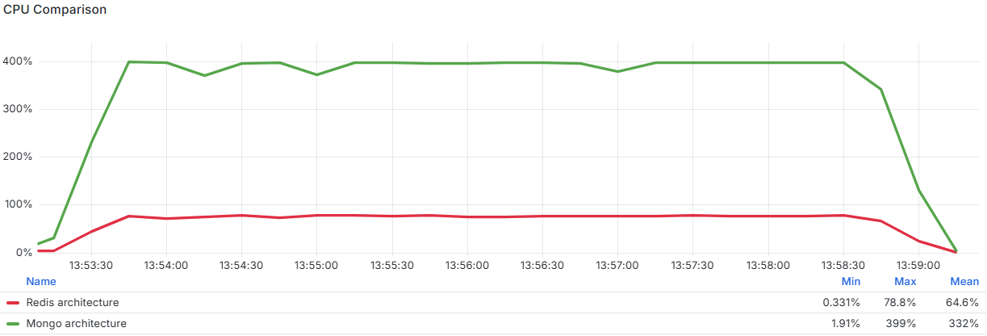
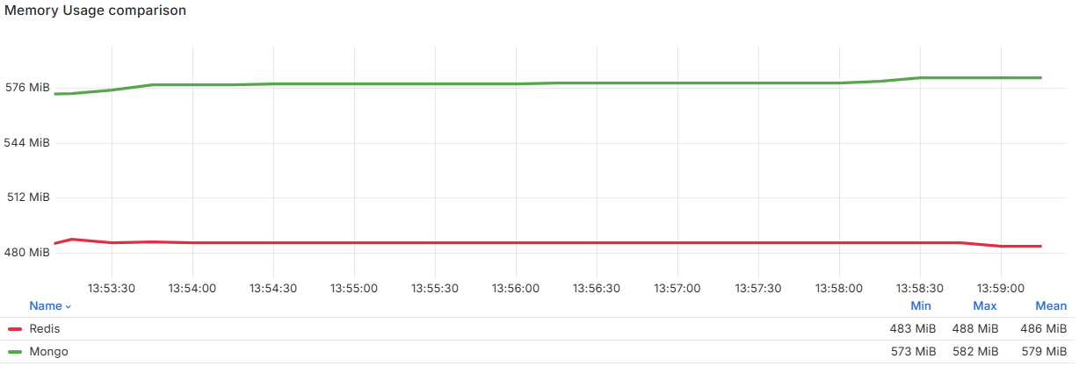
Результати експериментів: сценарій Read-Heavy
Розмір вибірки | Архітектура | Пропускна здатність | Середня затримка (ms) | Перцентиль 95% (ms) | Перцентиль 99% (ms)
1 000 | MSSQL + MongoDb | 2482.35 | 38.35 | 62.94 | 90.94
 | MSSQL + Redis | 7833.08 | 12.15 | 20.72 | 53.70
10 000 | MSSQL + MongoDb | 2342.91 | 40.63 | 65.60 | 92.22
 | MSSQL + Redis | 7650.12 | 12.44 | 20.70 | 46.59
100 000 | MSSQL + MongoDb | 1829.73 | 52.03 | 98.75 | 118.72
 | MSSQL + Redis | 4705.08 | 20.23 | 35.20 | 62.62
14

Slide 15
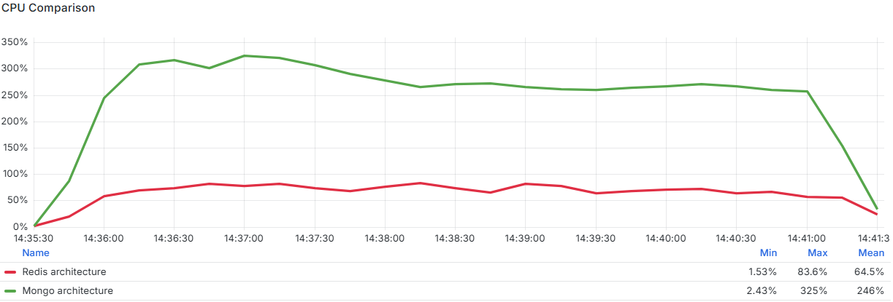
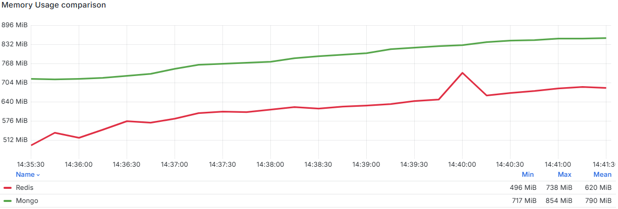
Результати експериментів: сценарій Write-Heavy
Розмір вибірки | Операція | Архітектура | Пропускна здатність | Середня затримка(ms) | p95(ms) | p99(ms)
1 000 | PATCH | MSSQL + MongoDb | 604.41 | 126.01 | 182.78 | 214.40
 | POST | MSSQL + MongoDb | 155.57 | 122.39 | 177.54 | 208.64
 | PATCH | MSSQL + Redis | 1143.37 | 66.61 | 99.14 | 125.25
 | POST | MSSQL + Redis | 316.92 | 60.07 | 89.28 | 112.90
10 000 | PATCH | MSSQL + MongoDb | 613.73 | 124.09 | 202.11 | 256.00
 | POST | MSSQL + MongoDb | 159.67 | 119.24 | 192.77 | 242.18
 | PATCH | MSSQL + Redis | 1124.99 | 67.70 | 97.47 | 126.08
 | POST | MSSQL + Redis | 309.27 | 61.56 | 89.41 | 109.25
100 000 | PATCH | MSSQL + MongoDb | 577.87 | 131.80 | 212.10 | 261.50
 | POST | MSSQL + MongoDb | 149.77 | 127.13 | 203.39 | 251.39
 | PATCH | MSSQL + Redis | 842.09 | 90.44 | 130.37 | 156.93
 | POST | MSSQL + Redis | 226.76 | 83.95 | 125.18 | 152.57
15

Slide 16
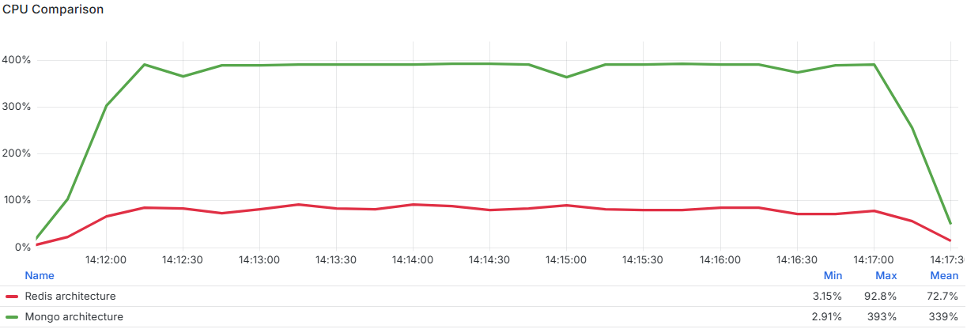
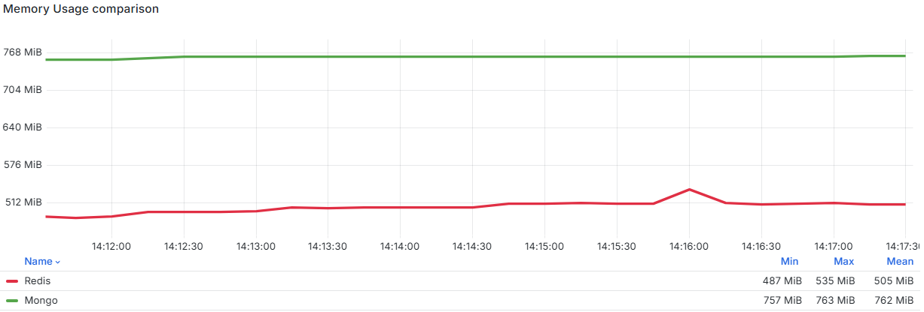
Результати експериментів: сценарій Mixed
Розмір вибірки | Операція | Архітектура | Пропускна здатність | Середня затримка(ms) | p95(ms) | p99(ms)
1 000 | READ | MSSQL + MongoDb | 1682.44 | 45.26 | 75.71 | 100.86
 | PATCH | MSSQL + MongoDb | 144.58 | 131.68 | 195.07 | 233.47
 | READ | MSSQL + Redis | 7169.45 | 10.62 | 20.14 | 51.07
 | PATCH | MSSQL + Redis | 164.92 | 115.44 | 179.58 | 212.74
10 000 | READ | MSSQL + MongoDb | 1762.26 | 43.21 | 69.25 | 96.90
 | PATCH | MSSQL + MongoDb | 150.60 | 126.42 | 189.31 | 226.30
 | READ | MSSQL + Redis | 7713.25 | 9.87 | 17.38 | 31.68
 | PATCH | MSSQL + Redis | 168.31 | 113.11 | 165.12 | 192.77
100 000 | READ | MSSQL + MongoDb | 1603.91 | 47.48 | 86.85 | 106.56
 | PATCH | MSSQL + MongoDb | 120.66 | 157.78 | 224.77 | 260.35
 | READ | MSSQL + Redis | 3558.65 | 21.40 | 39.74 | 62.69
 | PATCH | MSSQL + Redis | 89.59 | 212.51 | 288.51 | 325.89
16

Slide 17
Результати експериментів: сценарій Text Search
Розмір вибірки | Архітектура | Пропускна здатність | Середня затримка (ms) | Перцентиль 95% (ms) | Перцентиль 99% (ms)
1 000 | MSSQL + MongoDb | 2385.04 | 39.91 | 74.94 | 95.30
 | MSSQL + Redis | 1843.61 | 51.63 | 85.82 | 102.91
10 000 | MSSQL + MongoDb | 1650.03 | 57.69 | 101.63 | 127.04
 | MSSQL + Redis | 1539.43 | 61.84 | 99.20 | 119.81
100 000 | MSSQL + MongoDb | 308.20 | 308.96 | 668.67 | 885.25
 | MSSQL + Redis | 648.05 | 146.89 | 235.39 | 271.36
17

Slide 18
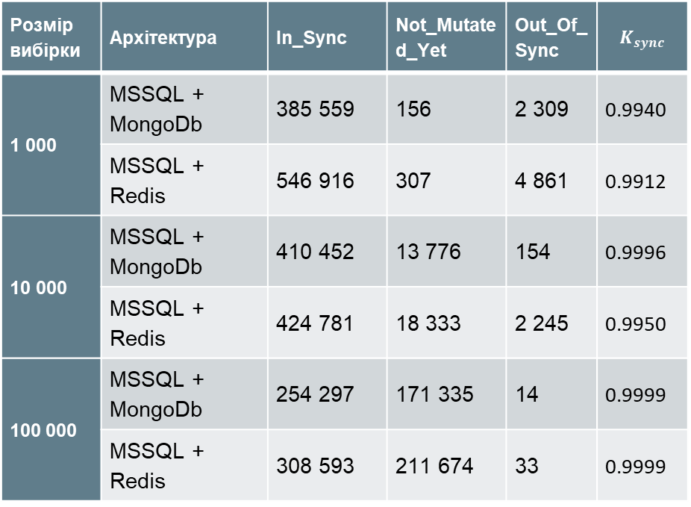
Аналіз узгодженості даних та дискового простору
Розмір вибірки | Архітектура | Обсяг чистих даних (МБ) | Розмір індексів (МБ) | Загальний корисний обсяг (МБ)
1 000 | MSSQL + MongoDb | 3.25 | 4.31 | 7.56
 | MSSQL + Redis | 6.82 | 7.45 | 14.27
10 000 | MSSQL + MongoDb | 19.69 | 7.06 | 26.75
 | MSSQL + Redis | 25.03 | 11.88 | 36.91
100 000 | MSSQL + MongoDb | 184.03 | 47.91 | 231.94
 | MSSQL + Redis | 207.47 | 61.12 | 268.59
Розмір вибірки | Архітектура | In_Sync | Not_Mutated_Yet | Out_Of_Sync | $$K_{sync}$$
1 000 | MSSQL + MongoDb | 385 559 | 156 | 2 309 | 0.9940
 | MSSQL + Redis | 546 916 | 307 | 4 861 | 0.9912
10 000 | MSSQL + MongoDb | 410 452 | 13 776 | 154 | 0.9996
 | MSSQL + Redis | 424 781 | 18 333 | 2 245 | 0.9950
100 000 | MSSQL + MongoDb | 254 297 | 171 335 | 14 | 0.9999
 | MSSQL + Redis | 308 593 | 211 674 | 33 | 0.9999
Використання дискового простору архітектурами
Результати перевірки узгодженості даних
18

Slide 19
Розроблені рекомендації
MSSQL + MongoDB
Оптимальний вибір для B2B-платформ із масовими та постійними оновленнями асортименту. Завдяки багатопотоковому рушію та повній ізоляції денормалізованого каталогу від транзакційного домену, досягається висока стабільність при конкурентних навантаженнях. Підхід є економічно вигідним через меншу складність імплементації та ефективне стиснення даних WiredTiger.
MSSQL + Redis
Рекомендується для систем з екстремальним трафіком на читання та критичними вимогами до затримки відгуку Використання In-Memory сховища та інвертованих індексів RediSearch забезпечує найвищу швидкість повнотекстового пошуку. Необхідно враховувати чутливість до змішаних навантажень
19
Notes:
Результати дослідження підтвердили, що універсальної архітектури не існує — вибір залежить від профілю навантаження вашого проєкту.
Для систем з величезним трафіком на читання, де кожна мілісекунда затримки критична, ми рекомендуємо зв’язку MSSQL та Redis. Вона гарантує максимальну швидкість пошуку, хоча й потребує значних ресурсів пам’яті.
Якщо ж платформа орієнтована на B2B-сегмент із частими оновленнями товарів, кращим вибором є MSSQL та MongoDB. Ця архітектура стабільніша під змішаним навантаженням та дозволяє суттєво економити дисковий простір.
Надійність обох рішень забезпечується патерном Eventual Consistency. Досягнутий рівень цілісності даних у "чотири дев'ятки" доводить, що асинхронна синхронізація є ідеальним та безпечним рішенням для сучасного E-commerce

Slide 20
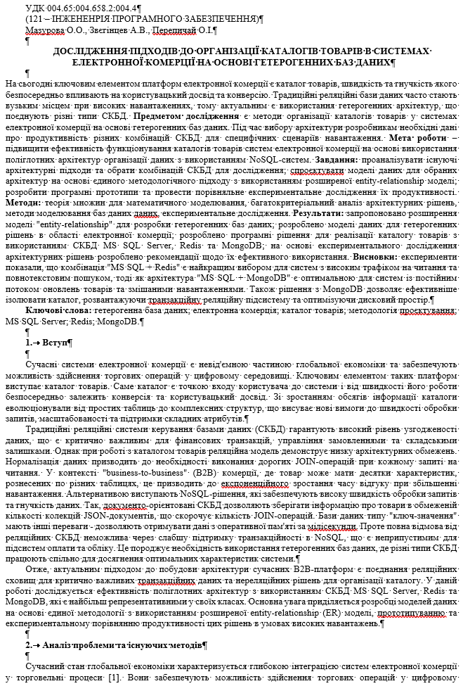
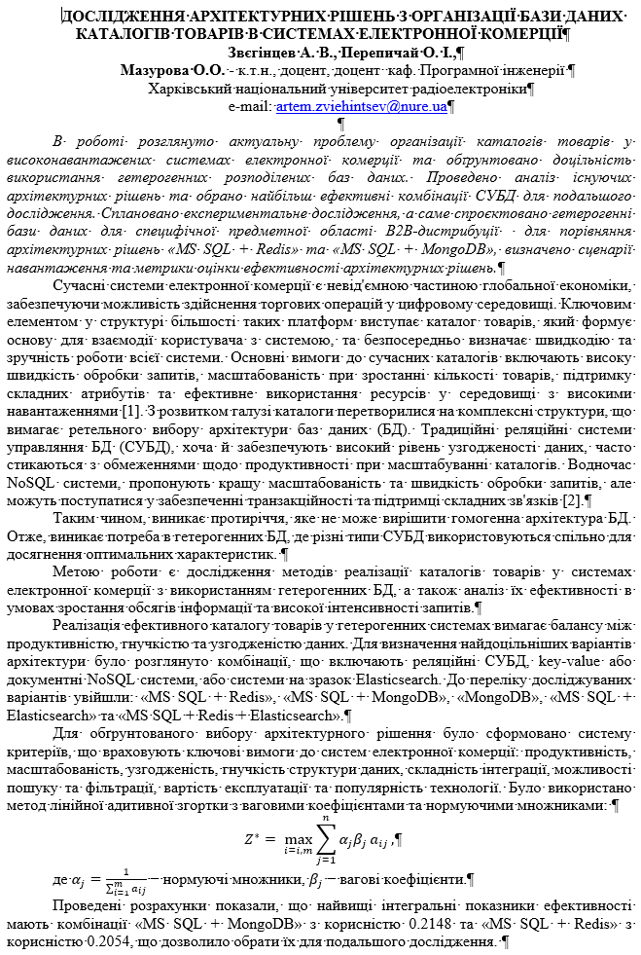
Публікація результатів
Опубліковано тези доповіді «Дослідження архітектурних рішень з організації бази даних каталогів товарів в системах електронної комерції» в матеріалах конференції «Development of Education, Science and Business»
пройшли рецензування матеріали статті «Дослідження підходів до організації каталогів товарів в системах електронної комерції на основі гетерогенних баз даних» в журналі категорії А «Сучасний стан наукових досліджень та технологій в промисловості»
20

Slide 21
Висновки
Вирішено актуальне науково-практичне завдання щодо підвищення ефективності підсистем каталогів товарів у системах електронної комерції шляхом застосування гетерогенних баз даних;
Спроєктовано інфологічну концептуальну модель предметної області та здійснено програмну реалізацію розроблених моделей на платформі .NET за принципами Clean Architecture;
Проведено експериментальне дослідження продуктивності, яке підтвердило перевагу архітектури з Redis у швидкості читання та вищу стабільність рішення з MongoDB при конкурентних змішаних навантаженнях;
Практично підтверджено високу надійність патерну Eventual Consistency для забезпечення синхронізації даних між гетерогенними сховищами;
За результатами дослідження опубліковано тези доповіді в матеріалах наукової конференції та подано матеріали статті в фаховий журнал категорії «А».
21
Notes:
Підсумовуючи результати роботи, успішно вирішиено завдання підвищення ефективності каталогів товарів, інтегрувавши традиційні реляційні та NoSQL бази даних. Усі розроблені концептуальні моделі були імплементовані на платформі .NET з дотриманням принципів Clean Architecture.
Комплексне експериментальне дослідження довело, що використання гетерогенних архітектур повністю виправдовує себе на практиці. Ми практично підтвердили, що рішення на базі Redis має значну перевагу у швидкості обробки запитів, тоді як MongoDB демонструє кращу стабільність при конкурентних навантаженнях. Також доведено, що патерн Eventual Consistency гарантує надійну синхронізацію даних.
Наукову цінність роботи підтверджують опубліковані тези на конференції та подана стаття до журналу категорії «А». Дякую за увагу, доповідь завершено, із задоволенням відповім на ваші запитання

